Slide 1
Требования к ЭОР для каждого этапа исследовательской работы

Slide 2
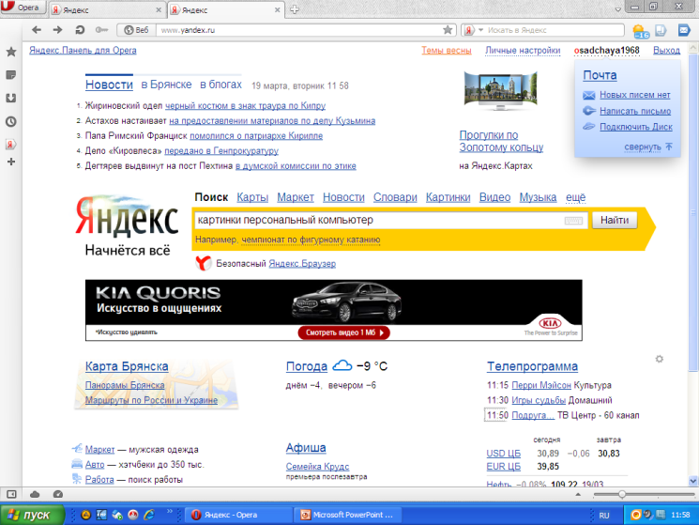
ЭЛЕКТРОННЫЕ ОБРАЗОВАТЕЛЬНЫЕ РЕСУРСЫ – ЭТО УЧЕБНЫЕ МАТЕРИАЛЫ ДЛЯ ВОСПРОИЗВЕДЕНИЯ КОТОРЫХ ИСПОЛЬЗУЮТСЯ ЭЛЕКТРОННЫЕ УСТРОЙСТВА

Slide 3
Требования к ЭОР для каждого этапа исследовательской работы
Этап исследовательской работы | Требования, предъявляемые к ЭОР
Определение проблемы исследования | Главная черта ЭОР на данных этапах – информативность, так как ЭОР должен отражать актуальные аспекты изучаемого предмета, обязательно обозначая вопросы, оставшиеся малоизученными.
Определение темы исследования
Определение цели исследования и формулировка рабочей гипотезы

Slide 4
Этап исследовательской работы | Требования, предъявляемые к ЭОР
Поиск и изучение литературы по теме исследования | Позволяет понять, что уже известно в рамках выбранной тематики, уяснить основные термины, понятия, сравнить взгляды разных авторов на проблему. Поэтому необходимо использовать ЭОР, содержащий достаточно полную информацию , включая аудио-, видеоматериалы.
Выбор методов исследования | ЭОР должен содержать информацию о доступных данной категории учащихся методах исследования.
Планирование и выполнение собственных исследований | ЭОР структурирует необходимую деятельность для достижения поставленной цели и реализации соответствующих задач.

Slide 5
Этап исследовательской работы | Требования, предъявляемые к ЭОР
Анализ полученных результатов | ЭОР должен содержать таблицы, схемы, графики и т.п. – они позволяют визуально определить необходимые связи, свойства, соотношения, закономерности. Должны быть четко разграничены рабочие данные и данные обобщения, иллюстрирующие закономерность.
Формулирование выводов | Выводы – строго структурированные, лаконично изложенные результаты собственных исследований. ЭОР должен содержать полученные выводы в форме, которая устанавливается руководителем, условиями конференции и т.п.
Отчет о проделанной работе

Slide 6
Критерии первичной экспертизы исследовательских работ
Соответствие заданной тематике
Оригинальность
Результативность проделанной работы

Slide 7
Работа с готовыми продуктами CD и DVD-диски

Slide 8
Работа с готовыми продуктами CD и DVD-диски

Slide 9
Презентации а)обучающие презентации

Slide 10
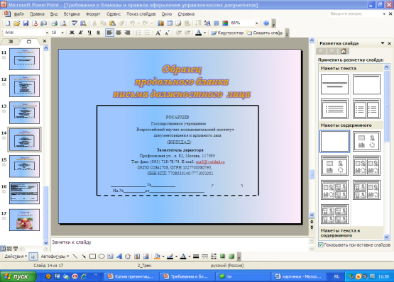
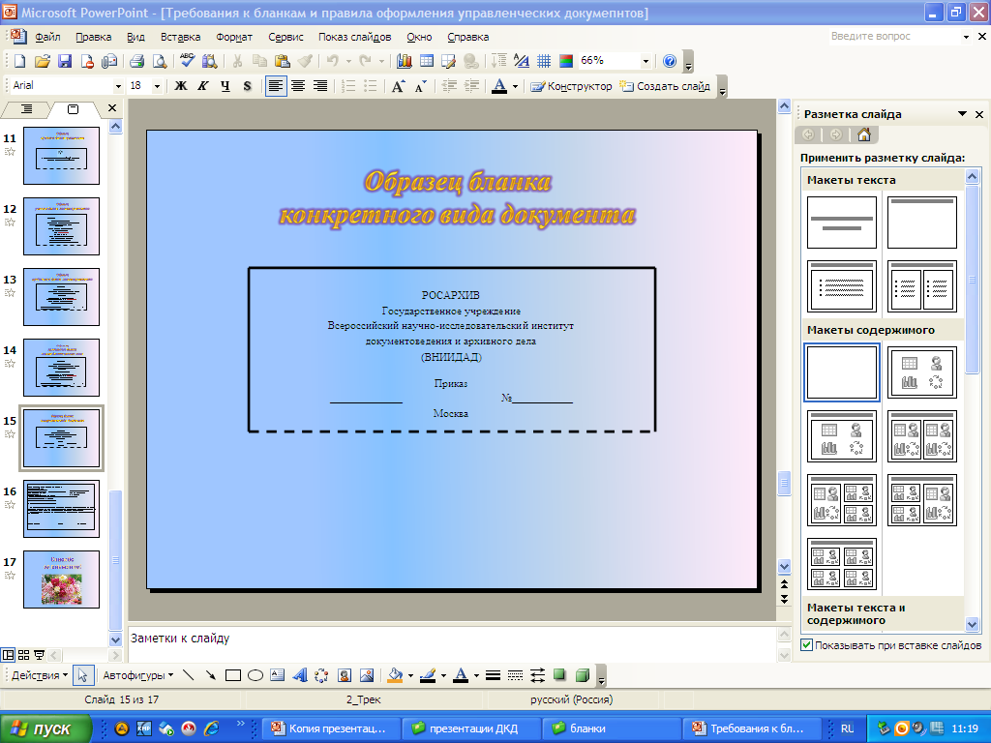
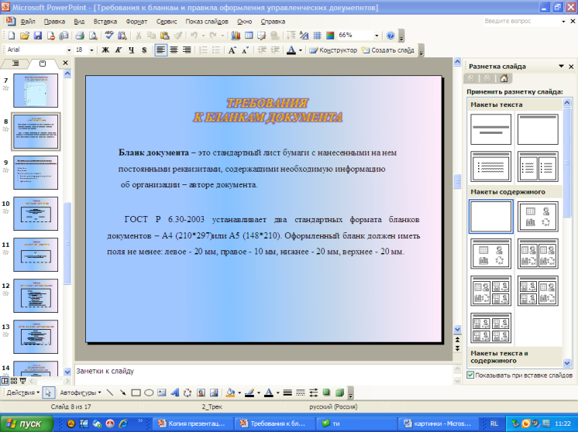
Презентация
б)презентации-алгоритмы

Slide 11
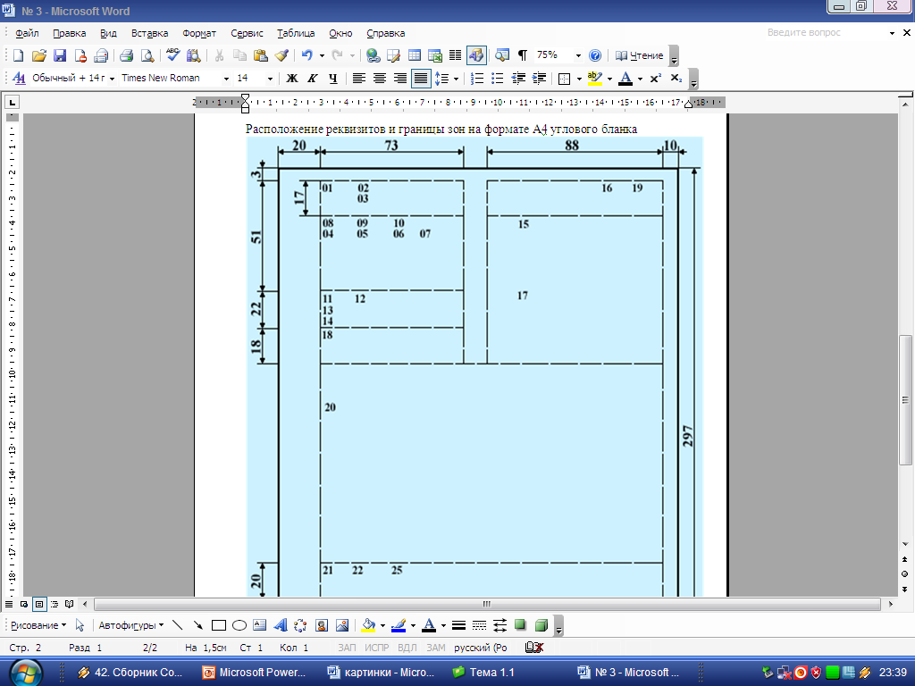
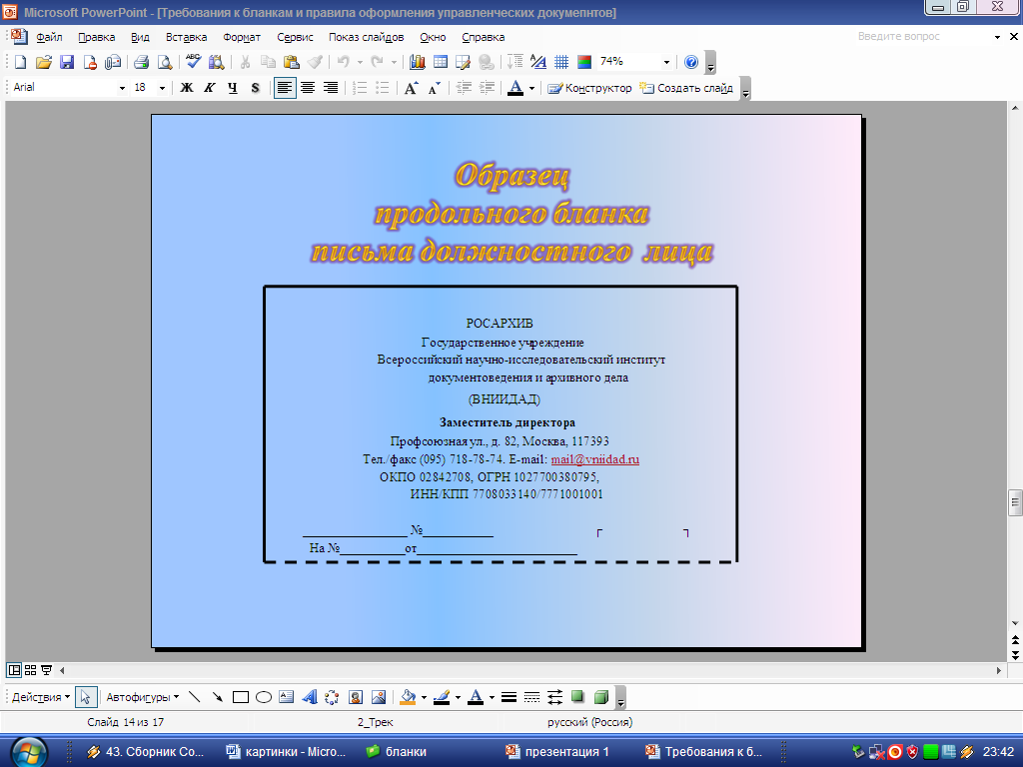
Изучение нового материала с использованием видео-фрагментов и опорных схем, смоделированных на ПК

Slide 12
Контроль знаний и умений учащихся
А) Электронный тест

Slide 13
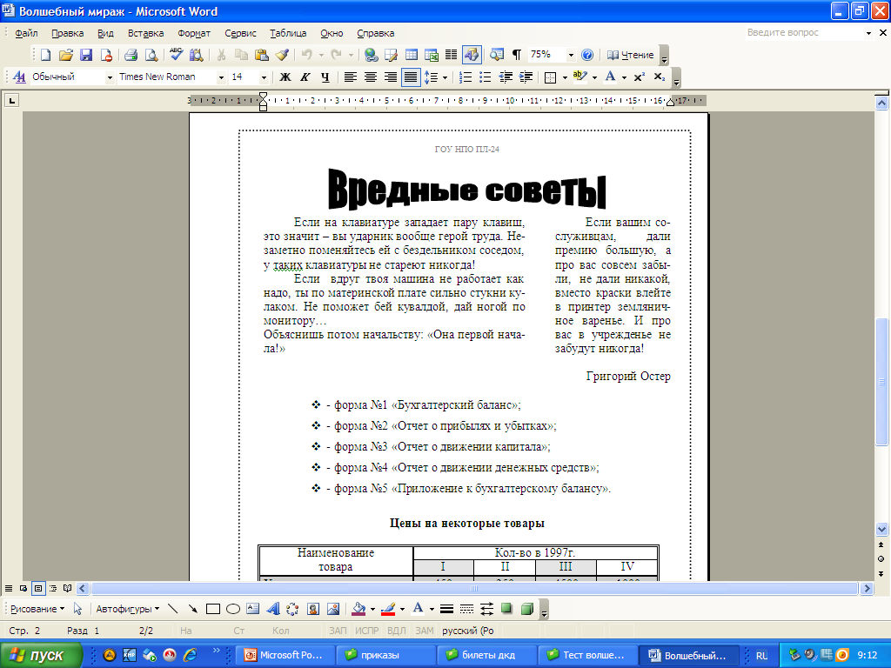
Контроль знаний и умений учащихся б)Тест-процесс

Slide 14
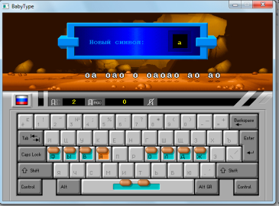
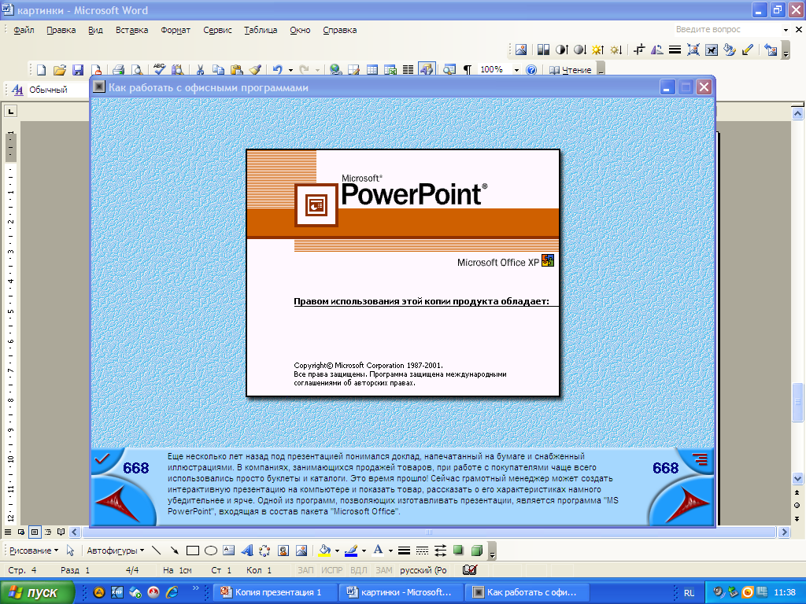
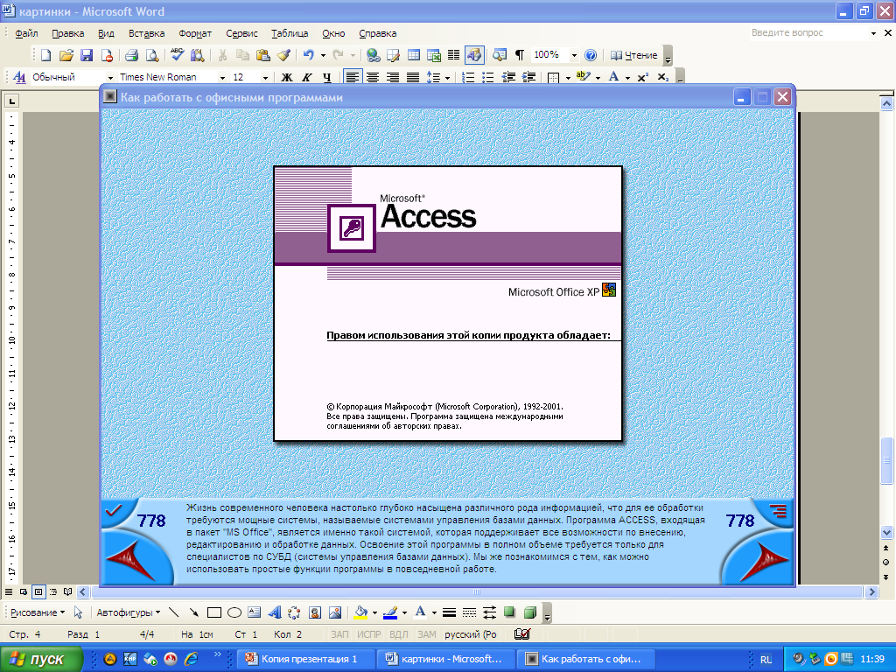
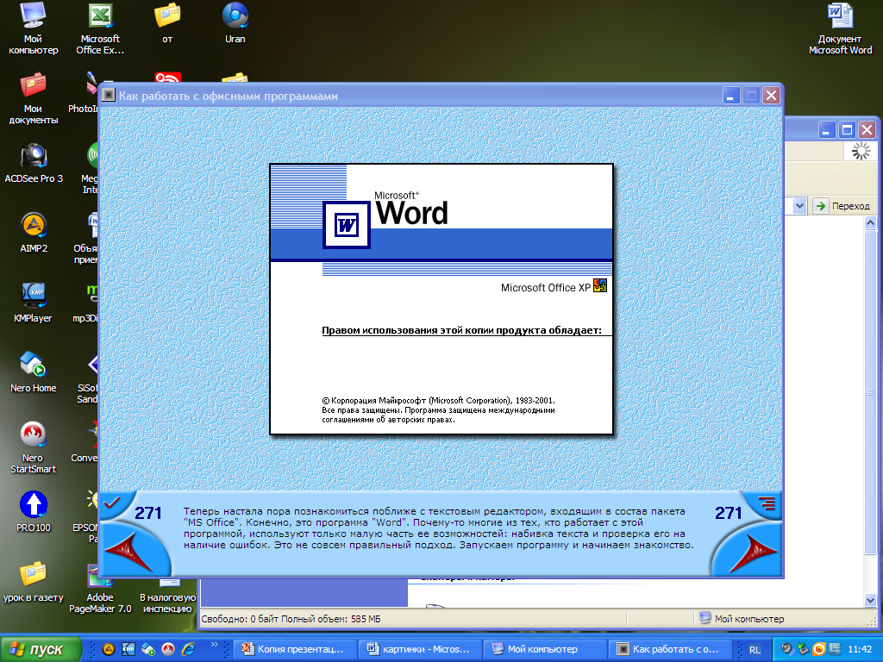
Обучающие программы
Ворд ексель

